Slide 1
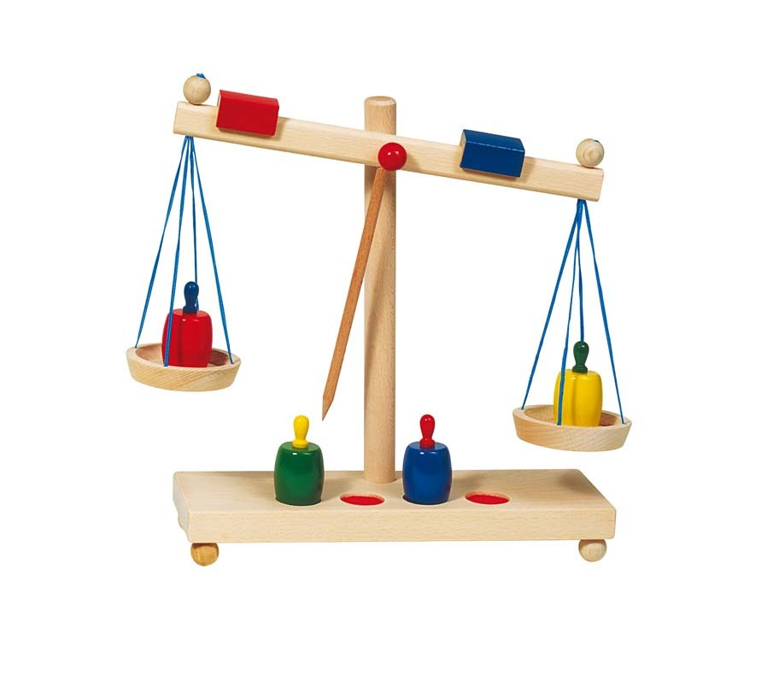
«Тяжелее - легче»
11.02.2016

Slide 2
